Slide 1
Les *DD
Guillaume LUDMANN

Slide 2
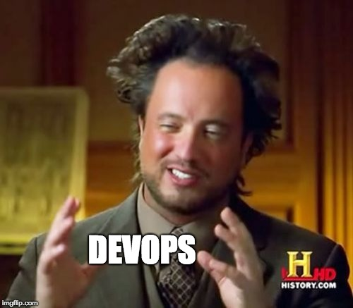
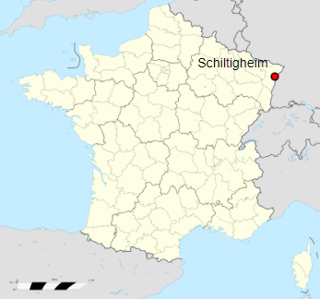
Qui ?
Guillaume
Devops
Schiltigheim

Slide 3
DD What ?
Comment faire pour que ca fonctionne et refonctionne ?
TDD, ATDD, BDD
Comment faire compliquer mais plus simplement ?
DDD
Notes:
Cette présentation est découpée en 2 parties :
-> une première autour des pratiques de test
-> et une second autour de la conception d’application ayant une logique complexe

Slide 4
Test-Driven Development

Slide 5
TDD : test first
1
Ecrire un test
Vérifier qu’il échoue
3
2
Améliorer la fonction jusqu’à satisfaction
Développer la fonction (MVP)
Vérifier que le test passe

Slide 6
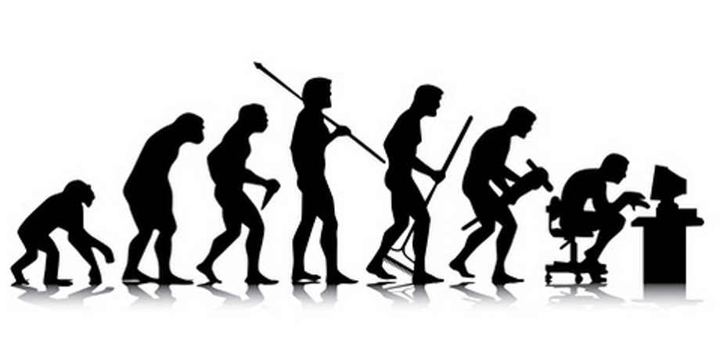
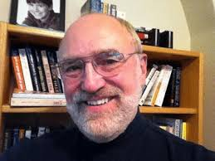
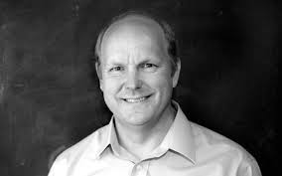
1976
1989
1996
2003
SUnit
Glenford Myers
Kent Beck
Notes:
Myers : le code doit être tester mais « un développeur ne doit jamais tester son propre code »
Kent Beck : Chef de projet sur le projet « C3 » (=> calcul des rémunérations des employés de Chrysler)
XP posent un ensemble de concept de la programmation agile :
Intégration continue
Pair-Programming
Planning Poker
Tests de recette (aka Tests Fonctionnels)
Tests unitaires
Etc….

Slide 7
TDD : Bilan
Réduction significative des défauts
Réduction de l’effort de mise au point en fin de projet
Suppression du « biais de confirmation »
Amélioration de la conception du code
Surcout du développement initial
Utiliser le principe de pair-programming avec un copilote
Utiliser l’indicateur de code coverage

Slide 8
Acceptance Test Driven Development

Slide 9
ATDD : principe
Ecrire les tests acceptations exhaustifs sous forme d’exemples
2
Définition d’une US
Exécuter les tests
1
3
TDD
Validation de la US
6
4
Exécuter les tests
5
Démo
Notes:
On parle des fois de STDD (StoryTest Driven Development)
En gros, c’est la logique du TDD appliqué aux TFA

Slide 10
2003
2004
Kent Beck

Slide 11
ATDD : Bilan
Réduction des défauts
Réduction de l’effort de mise au point en fin de projet
Suppression du « biais de confirmation »
Surcout du développement initial
Maintenance des tests fonctionnels couteuse
Prévoir une interface de test dédiée (non graphique) dans le produit
Peut servir de base à de la documentation vivante

Slide 12
Behaviour-Driven Development

Slide 13
BDD

Slide 14
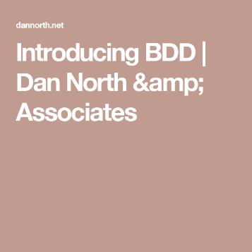
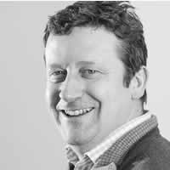
2003
2004
2006
2007 / 2008
Agiledox / TestDox
Chris Stevenson
Dan North
Dan North
Chris Matts
Notes:
AgileDox = moulinette qui traduit en phrase des tests Junit
Dan North introduit l’idée que le terme « COMPORTEMENT » est plus utile que le terme « TEST »
Jbehave = un lanceur d’histoire

Slide 15
BDD : Bilan
Réduction significative des défauts
Réduction de l’effort de mise au point en fin de projet
Suppression du « biais de confirmation »
Amélioration de la conception du code
Amélioration de la compréhension des fonctionnalités
Surcout du développement initial

Slide 16
Encore + de BDD
Three amigos :
Article de Dan North :
https://dannorth.net/introducing-bdd
http://philippe.poumaroux.free.fr/index.php?post/2012/02/06/Introduction-au-Behaviour-Driven-Developement

Slide 18
Domain Driven Design

Slide 19
DDD
« The Blue Book »
Eric Evans
20 août 2003
560 pages

Slide 20
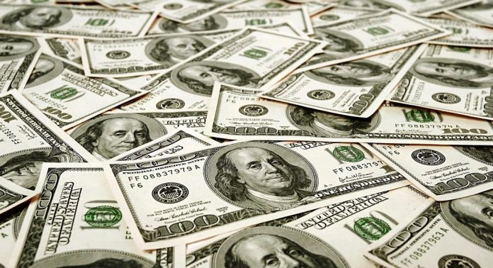
DDD : fondamental
Il faut se concentrer sur la valeur business

Slide 21
DDD : prérequis
EXPERTS METIER
Notes:
Pour faire du DDD, il me faut :
1 projet avec du vrai métier dedant
2 des experts métiers pour m’expliquer

Slide 22
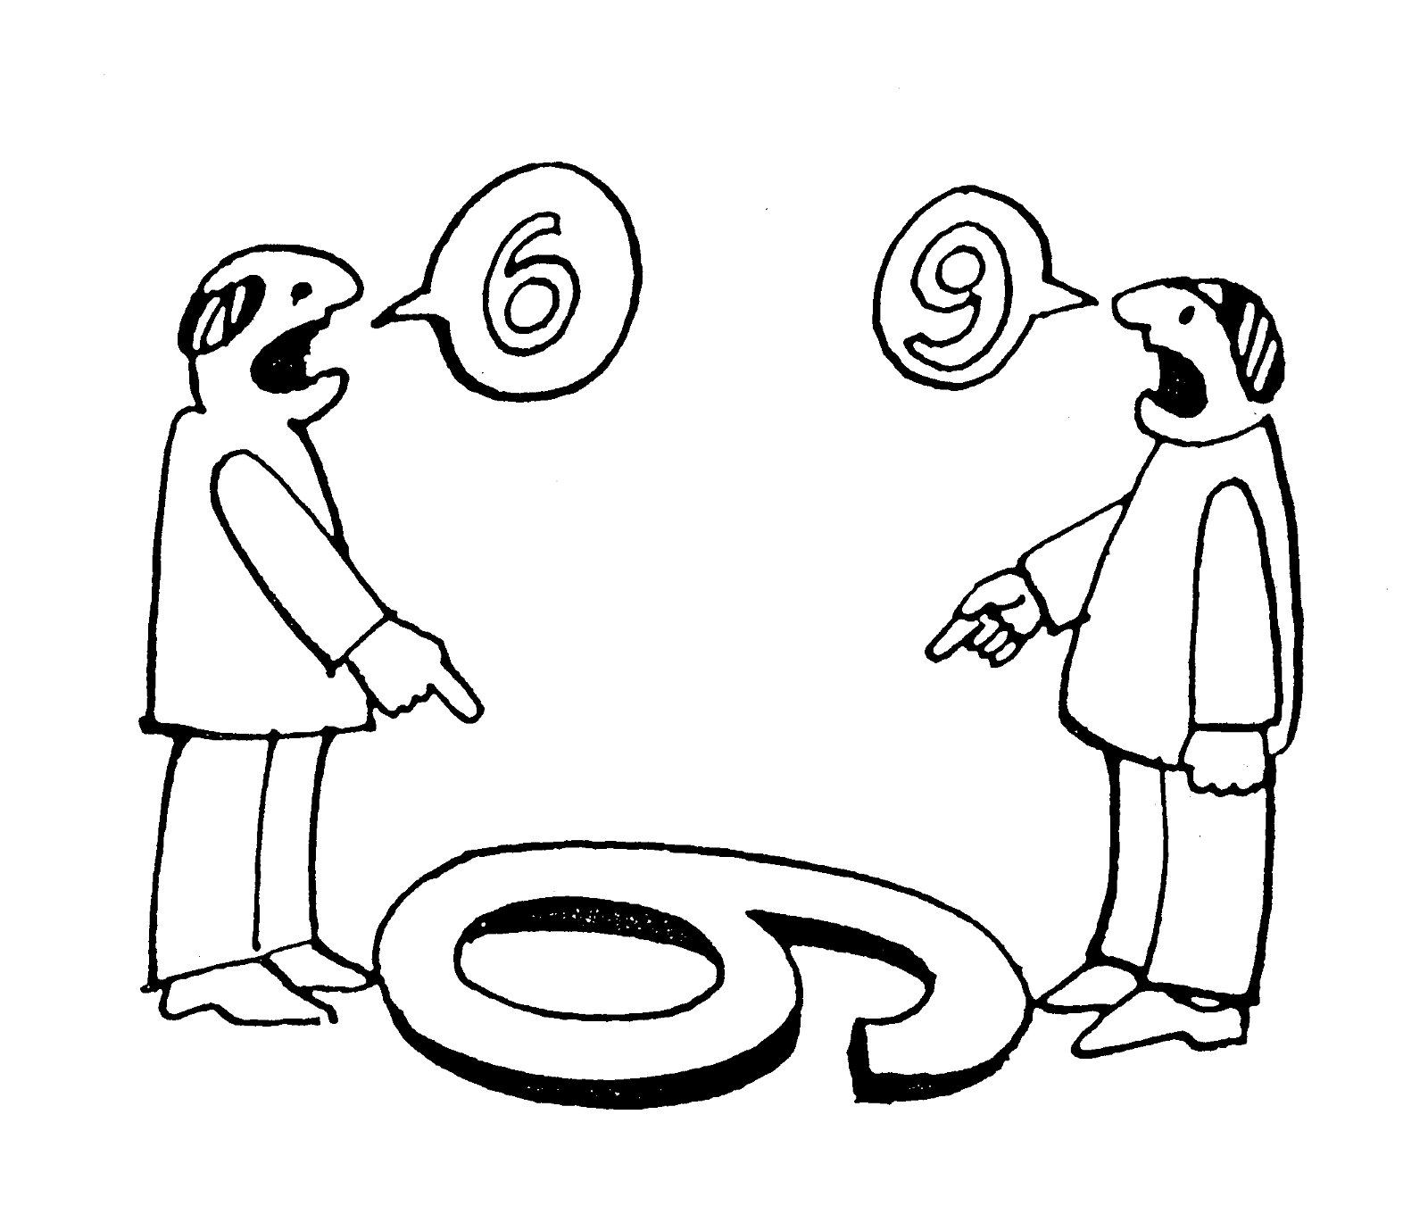
DDD : Ubiquitous Language
Notes:
Pour pouvoir développer un produit qui répond aux besoins d’un métier, il faut au préalable comprendre le métier.
Et pour comprendre un métier, il faut avoir un langage commun avec les experts métiers.
La logique veut que ce langage soit celui du métier puisque le projet va évoluer dans ce contexte métier.

Slide 23
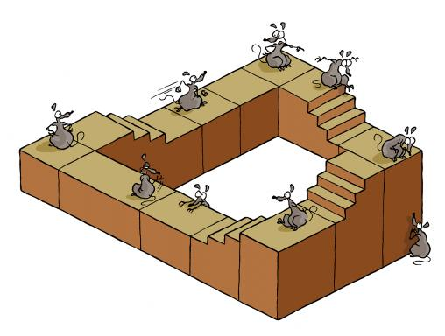
DDD : Ubiquitous Language
ESCALIER
Marche
Contremarche
Nez de marche
Emmarchement
Palier de repos
Etc…

Slide 24
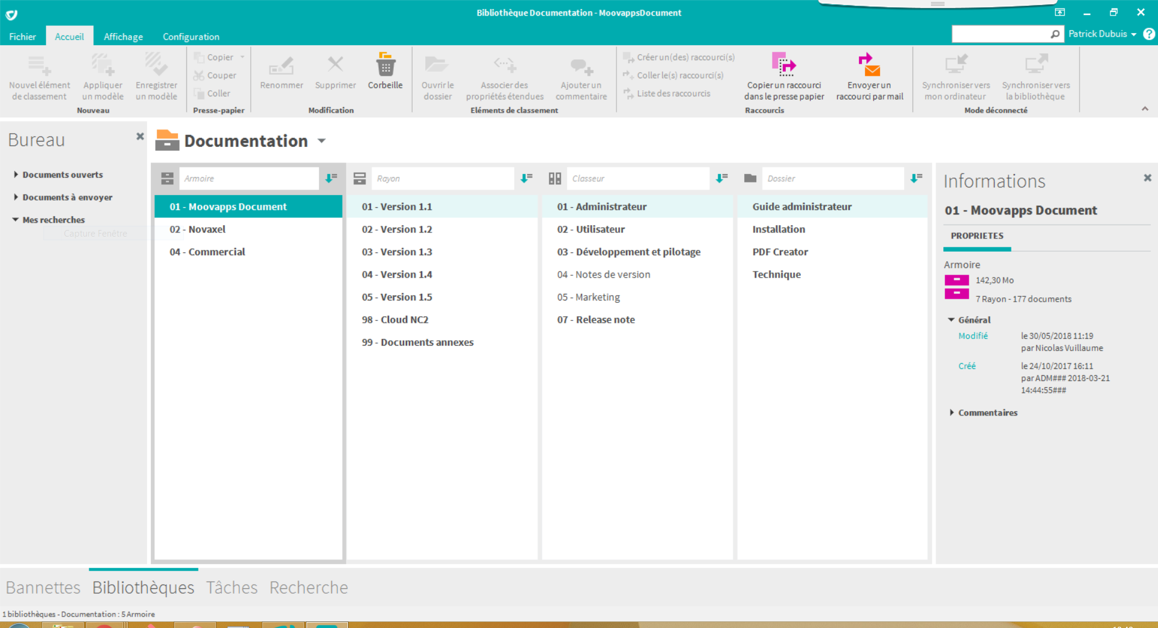
DDD : Ubiquitous Language

Slide 25
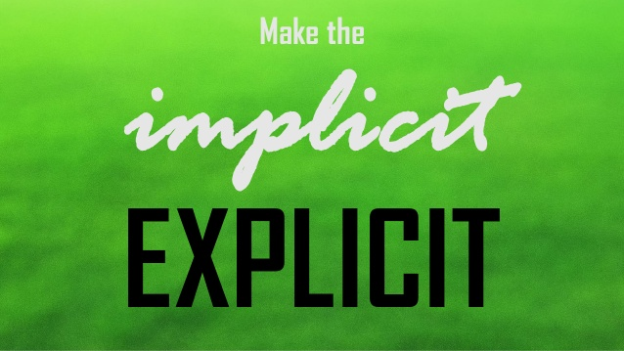
DDD : be explicit

Slide 26
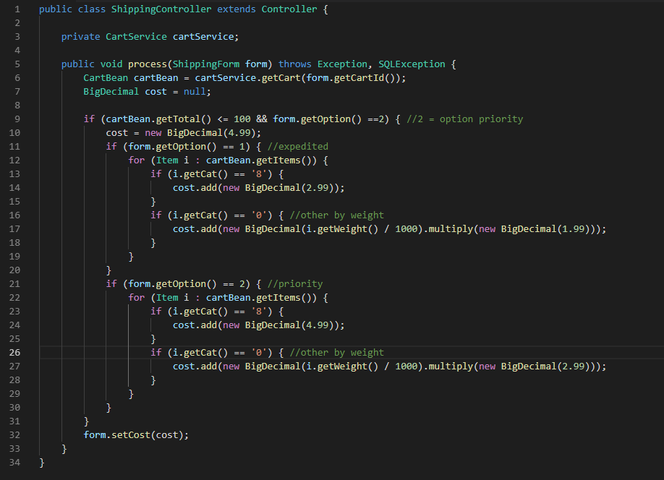
DDD : be explicit
C’est de la livraison
On va parler argent
Livraison gratuite au dessus de 100 ?
(100 quoi ?)
Cout fixe de la livraison ?
Youhou, le type 8
On ajoute quoi des $, €, £ ???
Le poids en G ?? Mais on expédie en KG
Option de livraison (merci pour le commentaire)

Slide 27
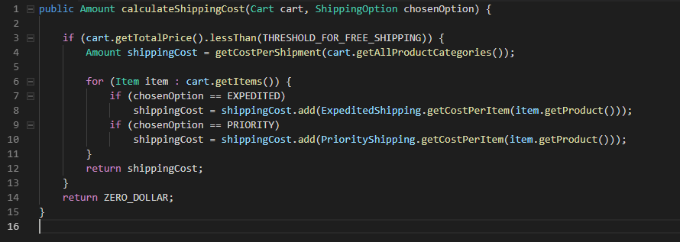
DDD : be explicit
C’est un prix
Intention Revealing Interface
C’est un seuil
C’est plus succinct
C’est lisible par un gars du métier (qui n’est pas dev)

Slide 28
DDD : Value Object / Type
Notes:
Un value type est défini par la somme de ces attributs et par son identité.

Slide 29
DDD : Value Object / Type
Immutable par définition
Riche en logique du domaine
Egalité sur les attributs
Combinables (opérateurs, fonctions)
Auto-validant
Notes:
Immutable = constructeur OUI (de type transactionnel) …… mais pas de SETTER
En gros …. C’est des objets Read-Only ….. Plus de problème de concurrence et autre.
Puisque c’est combinable alors c’est le métier qui va défnir les combinaisons possibles
En gros le Value Type c’est bon donnée z’en à vos z’enfant :p

Slide 30
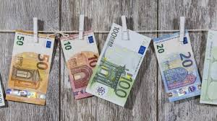
DDD : Value Object / Type

Slide 31
DDD : Bounded Context
groupes de personnes qui vont utiliser un mot ou une expression et qui vont lui donner un sens précis

Slide 32
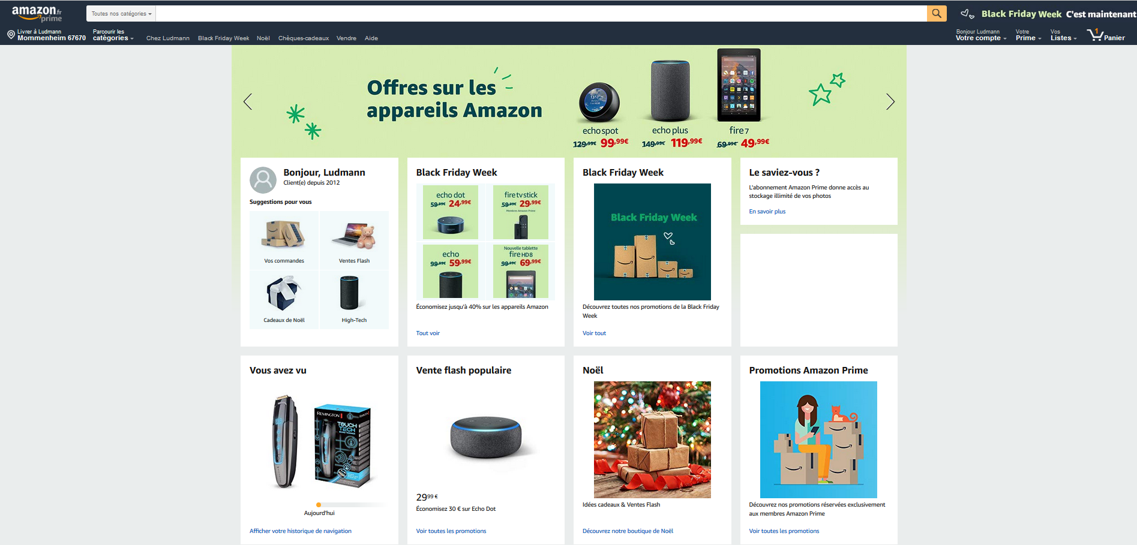
DDD : Bounded Context
RECHERCHE
PROMO
CLIENT
CATALOGUE
MISE EN AVANT PRODUIT
SUGGESTION
HISTORIQUE
RECOMMANDATIONS
PUBLICITE

Slide 33
DDD : Context Map

Slide 34
DDD : Context Map
RECHERCHE
PROMO
CLIENT
CATALOGUE
MISE EN AVANT PRODUIT
SUGGESTION
HISTORIQUE
RECOMMANDATIONS
PUBLICITE

Slide 35
DDD : Upstream / Downstream
Notes:
Suivant un très célèbre proverbe chinois : « quand en amont, petit panda pisse dans la rivière alors le gout de l’eau du village est spéciale en aval »
Et pour se propet

Slide 36
DDD : Upstream / Downstream
D
PROMO
RECHERCHE
ACL
U
CLIENT
CATALOGUE
MISE EN AVANT PRODUIT
U
SUGGESTION
D
D
D
RECOMMANDATIONS
PUBLICITE
HISTORIQUE
ACL
ACL
U
Notes:
ACL = Anti-Corruption Layer

Slide 37
DDD : Bilan
Une boite à outils pour modéliser un métier
Des bonnes pratiques pour être plus proche du métier
Compatible avec tous les langages et toutes les techno …
Value Type (aka Value Object)
Ca fait un peu peur quand on l’attaque de front
Le temps de la conception n’est pas négotiable

Slide 38
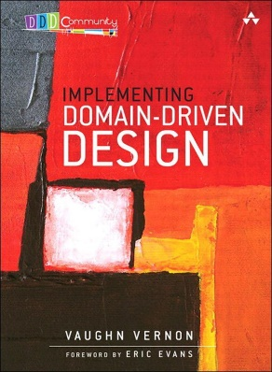
Encore + de DDD
Lecture :
Autour du DDD, il y a :
L’architecture Hexagonale
Command Query Responsibility Segregation pattern
L’event sourcing
L’event storming
Etc….

Slide 39
Merci de votre attention !

